Slide 1
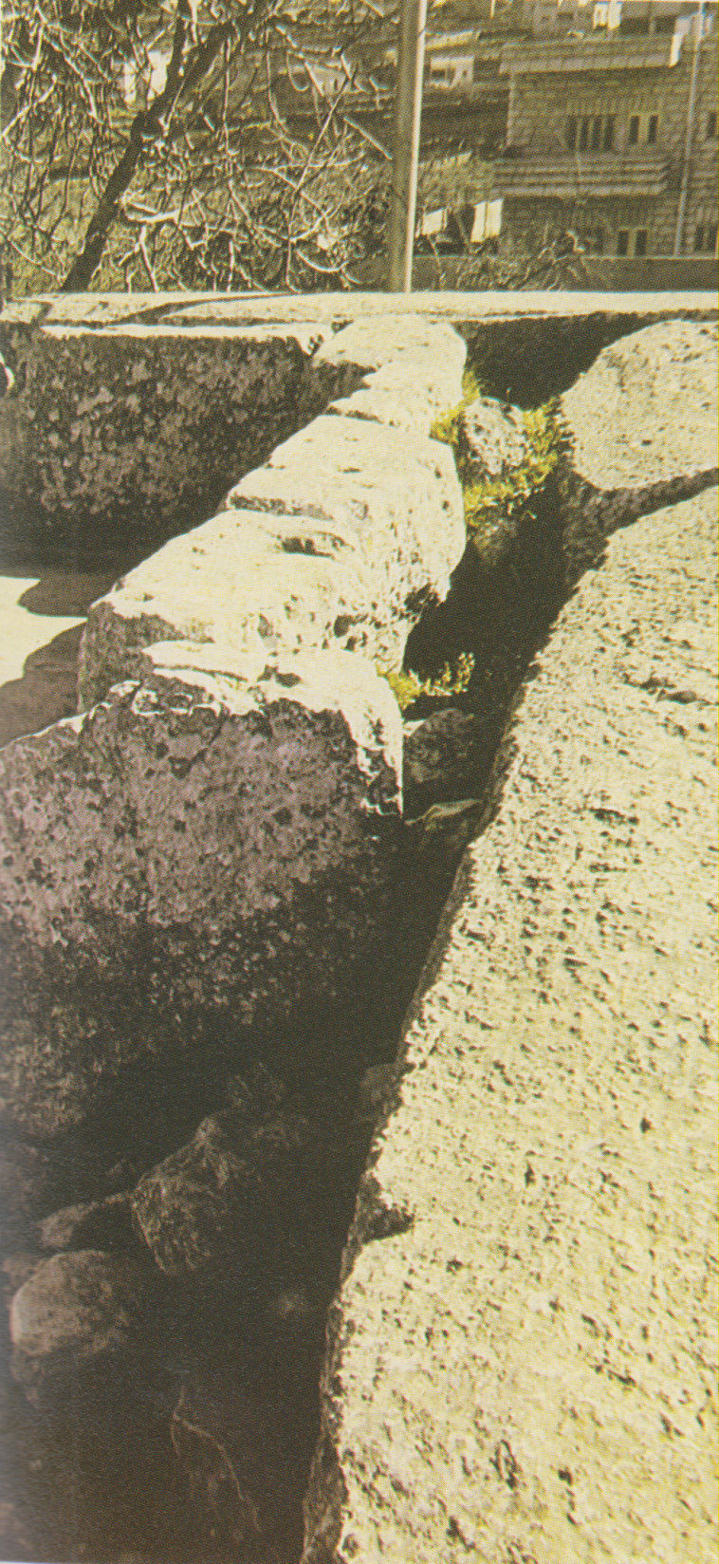
Mambre, resti erodiani

